Slide 1
111 Data Structure Homework 3

Slide 2
注意事項
請附測資在繳交的程式上，使得程式可以執行
違規者扣20分
讀、寫檔時請使用相對路徑而不是絕對路徑
絕對路徑例如:C:\Users\User\Downloads\HW1\data.txt
違規者扣10分
作業請一律使用C/C++
違規者0分
抄襲
抄與被抄者均為0分
請讓我知道你是在寫哪一題
例如第四題程式取名為:main4.cpp or main4.c
除非特別註明寫檔，不然就將程式結果呈現於小黑窗即可。

Slide 3
分群資料(20%)
給定一筆資料以[[x₁,y₁], [x₂,y₂]…, [x_{n},y_{n}]]表示，對每組[x,y]代表x有一個子節點y，請根據所給的資料，將有父子關係的視為同一群體， 且-1代表空節點，請印出各群體中有的資料。
輸入： [[x₁,y₁], [x₂,y₂]…, [x_{n},y_{n}]]
輸出：各群體內的資料

Slide 4
例子
輸入：
[[1,-1], [2,1], [-1,2], [-1,3]]
//-1代表空節點
//所有node至多只會有一個子節點
輸出:
共有:
2 1
3
//各群間誰在前誰在後都可以
2
3
1

Slide 5
找指定sum的路徑(25%)
給定n個node中的數值，用Binary Search Tree的方式進行insert，然後在BST中找出所有和為m的路徑，請印出由上至下合法的路徑上的node值。
說明：此路徑皆為由父到子的節點所組成，也就是對所選擇的路徑來說，每個節點只會選到一個子節點。
輸入：指定的sum值、多個node的數值
輸出：和為sum值的路徑上的node

Slide 6
例子
輸入:
12
9 7 5 8 11 10 12
輸出:
sum為12的路徑有:
7 5
12
9
7
11
5
8
10
12

Slide 7
多元樹(25%)
給定一個k值代表此樹所有node的degree和一個h值代表此樹的高度，建立一個此高度中擁有最多節點的多元樹，並根據level-order對其從1開始進行編號，在刪除指定編號i時，會用i的子節點以給定的方式取代，最後根據level印出所有的node編號。
說明:當編號i的節點被刪除時，會根據編號i是parent的第k個子節點，而選取i的第k子節點來進行取代。
輸入:此樹的degree、高度、要刪除的編號
輸出:各level照順序中所有node的編號

Slide 8
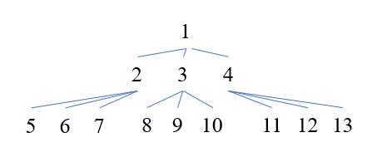
例子
輸入:
3(degree) 3(height) 3(delete node)
輸出:
1
2 9 4
5 6 7 11 12 13
1
2
9
4
5
6
7
11
12
13

Slide 9
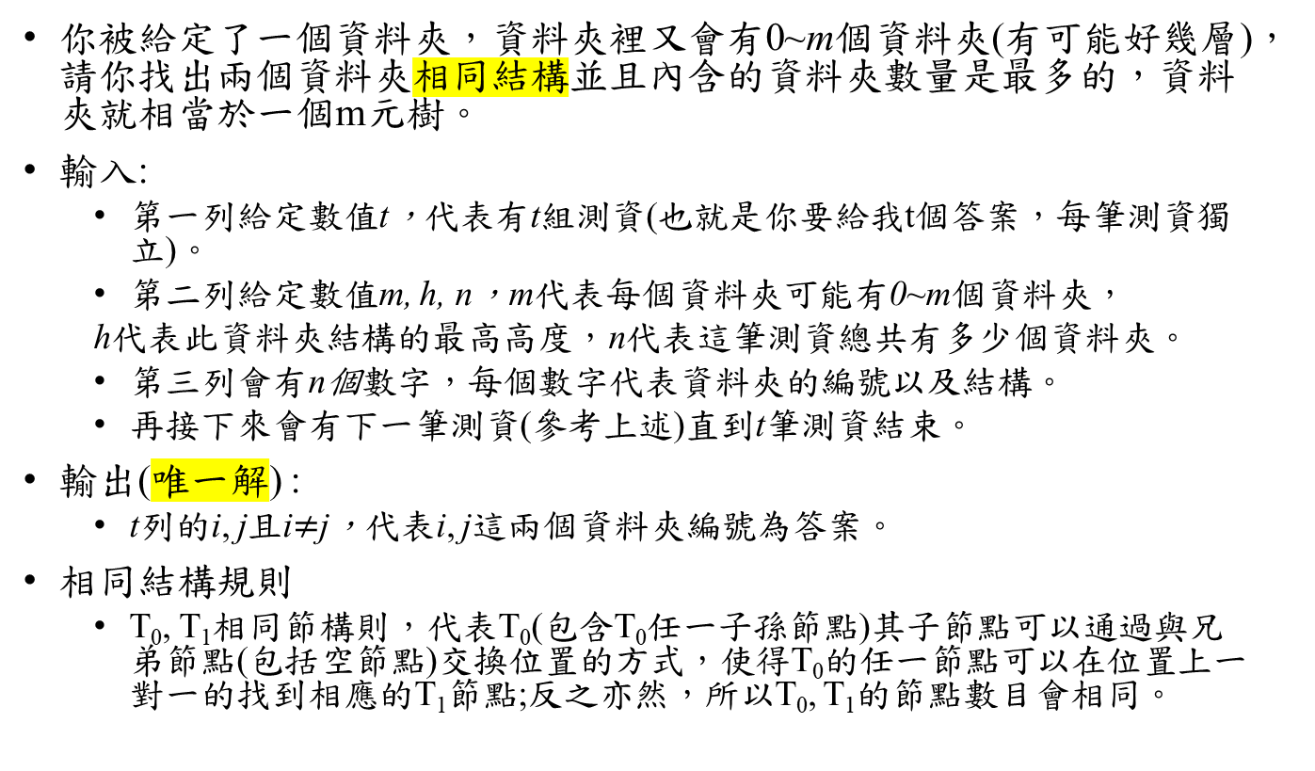
資料夾裡找最大相同結構-4 (30%)
你被給定了一個資料夾，資料夾裡又會有0~m個資料夾(有可能好幾層)，請你找出兩個資料夾相同結構並且內含的資料夾數量是最多的，資料夾就相當於一個m元樹。
輸入:
第一列給定數值t，代表有t組測資(也就是你要給我t個答案，每筆測資獨立)。
第二列給定數值m, h, n，m代表每個資料夾可能有0~m個資料夾，
h代表此資料夾結構的最高高度，n代表這筆測資總共有多少個資料夾。
第三列會有n個數字，每個數字代表資料夾的編號以及結構。
再接下來會有下一筆測資(參考上述)直到t筆測資結束。
輸出(唯一解) :
t列的i, j且i$≠$j，代表i, j這兩個資料夾編號為答案。
相同結構規則
T₀, T₁相同節構則，代表T₀(包含T₀任一子孫節點)其子節點可以通過與兄弟節點(包括空節點)交換位置的方式，使得T₀的任一節點可以在位置上一對一的找到相應的T₁節點;反之亦然，所以T₀, T₁的節點數目會相同。

Slide 10
資料夾裡找最大相同結構-4 (30%)
資料夾編號規則:
從數字1開始作為最上層資料夾(root)，從上至下，由左至右，遞增1的方式編號。
若跳號則代表該位置沒有資料夾。
舉例(m = 3, h = 3):
1 2 4 5 6 11 13
紅色節點代表該位置是沒有資料夾
1
2
3
4
5
6
7
8
9
10
11
12
13

Slide 11
資料夾裡找最大相同結構-4 (30%)
相同結構舉例(m = 3, h =4, n = 9):
資料夾2號與4號相同結構
因為4號的子樹可以通過交換的方式將13號與11號交換，11號再移到中間
13號的子樹將38號移到中子樹(中間位置)
經過上述操作，2號與4號兩顆樹相等，所以我們稱2號樹與4號樹相同結構。
1
2
4
6
13
5
11
15
38

Slide 12
資料夾裡找最大相同結構-4 (30%)
範例:
輸入:
2 //2筆測資
3 4 9 //第一筆測資為3元樹，資料夾結構高度為4，共9個資料夾
1 2 4 5 6 11 13 15 38
2 4 8 //第二筆測資為2元樹，資料夾結構高度為4，共8個資料夾
1 2 3 4 6 7 8 9
輸出:
2 4 //2號與4號資料夾結構一樣且資料夾總數最多，2號包含自己有4個，4號同2號。
3 4 //3號與4號資料夾結構一樣且資料夾總數最多，3號包含自己有3個，4號同3號。
無論如何答案不可能出現1，因為給出的兩個編號相異的情況下，1號已經包含所有資料夾，所以不可能有其他資料夾結構跟1號一樣。

Slide 13
將你所寫的所有程式都壓成zip檔上傳到iLearning
zip檔名: HW1_學號_姓名.zip （例：HW1_7110056206_陳冠霖）
Deadline:
12/05 23:59前繳交
使用compiler：TDM-GCC 4.9.2
請至少確保你的程式可以在dev-c++ 5.11上正確運行，否則只要我無法找到合適的compiler就不予計分
抄襲嚴懲。
就算只是借朋友參考不小心被抄襲到該題同樣不予計分。
助教的E-mail: abc225313@gmail.com

